Slide 1
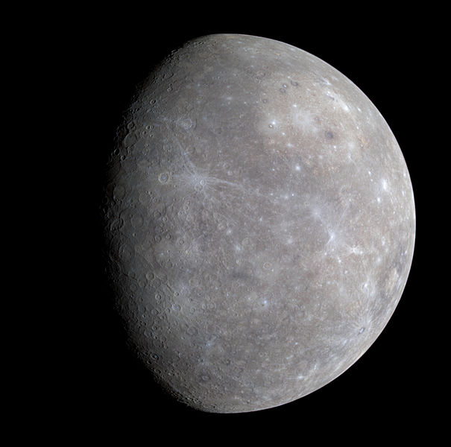
Планета Меркурій
Підготувала учениця 2 курсу фізико-математичного класу
Доля Вікторія

Slide 2
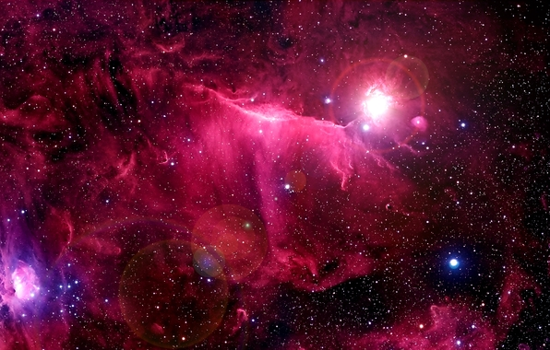
План
1)Походження назви планети
2)Особливості руху
3)Розміри,форма і маса
4)Температура і рельєф поверхні
5)Атмосфера та фізичні поля
6)Модель внутрішньої будови
7)Цікаві факти
- Аномальна прецесія орбіти Меркурія
- Гіпотеза супутника Венери.
8) Новий погляд на Меркурій

Slide 3
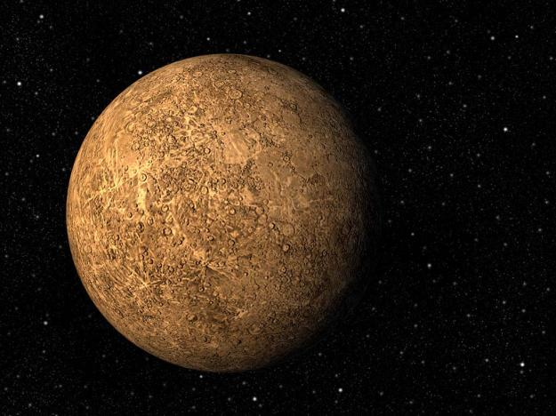
Меркурій
Мерку́рій — найближча до Сонця велика планета Сонячної системи. Обертається довкола Сонця за 88 земних діб. Меркурій належить до внутрішніх планет, оскільки його орбіта лежить ближче до Сонця, ніж пояс астероїдів. Після позбавлення Плутона статусу планети, Меркурій є найменшою планетою Сонячної системи.

Slide 4
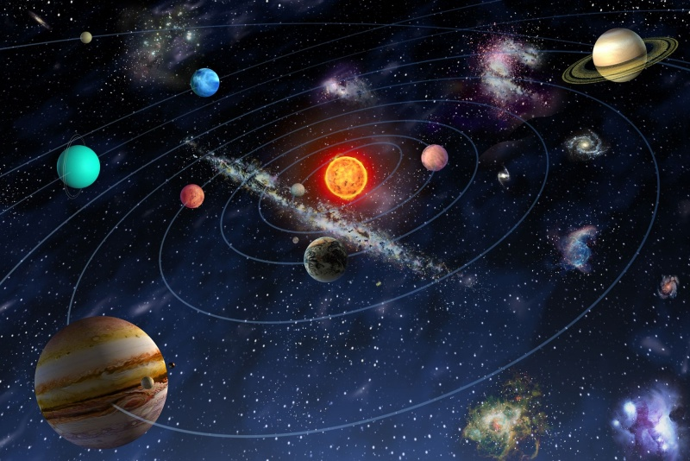
Меркурій
Notes:
місце розташування Меркурія

Slide 5

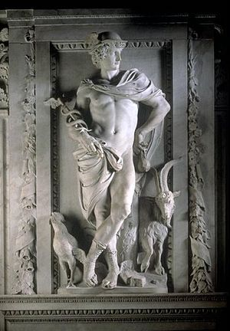
Походження назви
Планету названо на честь римського бога Меркурія, послідовника грецького Гермеса та вавилонського Набу. Давні греки часів Гесіода назвали Меркурій «Στίλβων» (Стилбон, блискучий). До V століття до н. е. греки вважали, що Меркурій, видимий на вечірньому та вранішньому небі — це два різні об'єкти. У Стародавній Індії Меркурій називали Будда (बुध) та Рогінея. У китайській, японській, в'єтнамській та корейських мовах Меркурій називають Водяною зіркою (水星) (в уявленнях про 5 елементів).
Notes:
Планету названо на честь римського бога Меркурія, послідовника грецького Гермеса та вавилонського Набу. Давні греки часів Гесіода назвали Меркурій «Στίλβων» (Стилбон, блискучий). До V століття до н. е. греки вважали, що Меркурій, видимий на вечірньому та вранішньому небі — це два різні об'єкти. У Стародавній Індії Меркурій називали Будда (बुध) та Рогінея. У китайській, японській, в'єтнамській та корейських мовах Меркурій називають Водяною зіркою (水星) (в уявленнях про 5 елементів). На івриті назва Меркурія звучить як «Коха в Хама» («Сонячна планета»).

Slide 6
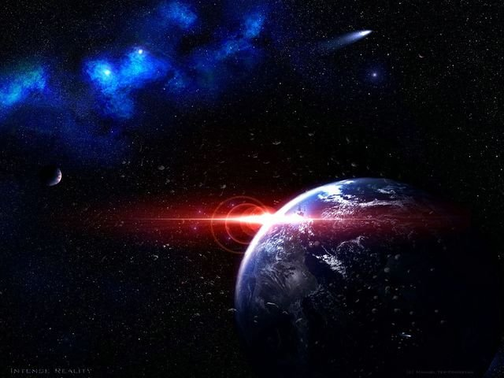
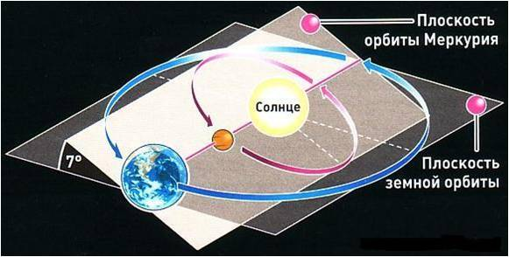
Особливості руху
Меркуріанський рік
87, 97 земної доби
Notes:
Меркурій обертається навколо Сонця доволі витягнутою еліптичною орбітою, площина якої нахилена до площини екліптики під кутом 7°00'15". Відстань від Меркурія до Сонця змінюється від 46,08 млн км до 68,86 млн км.

Slide 7
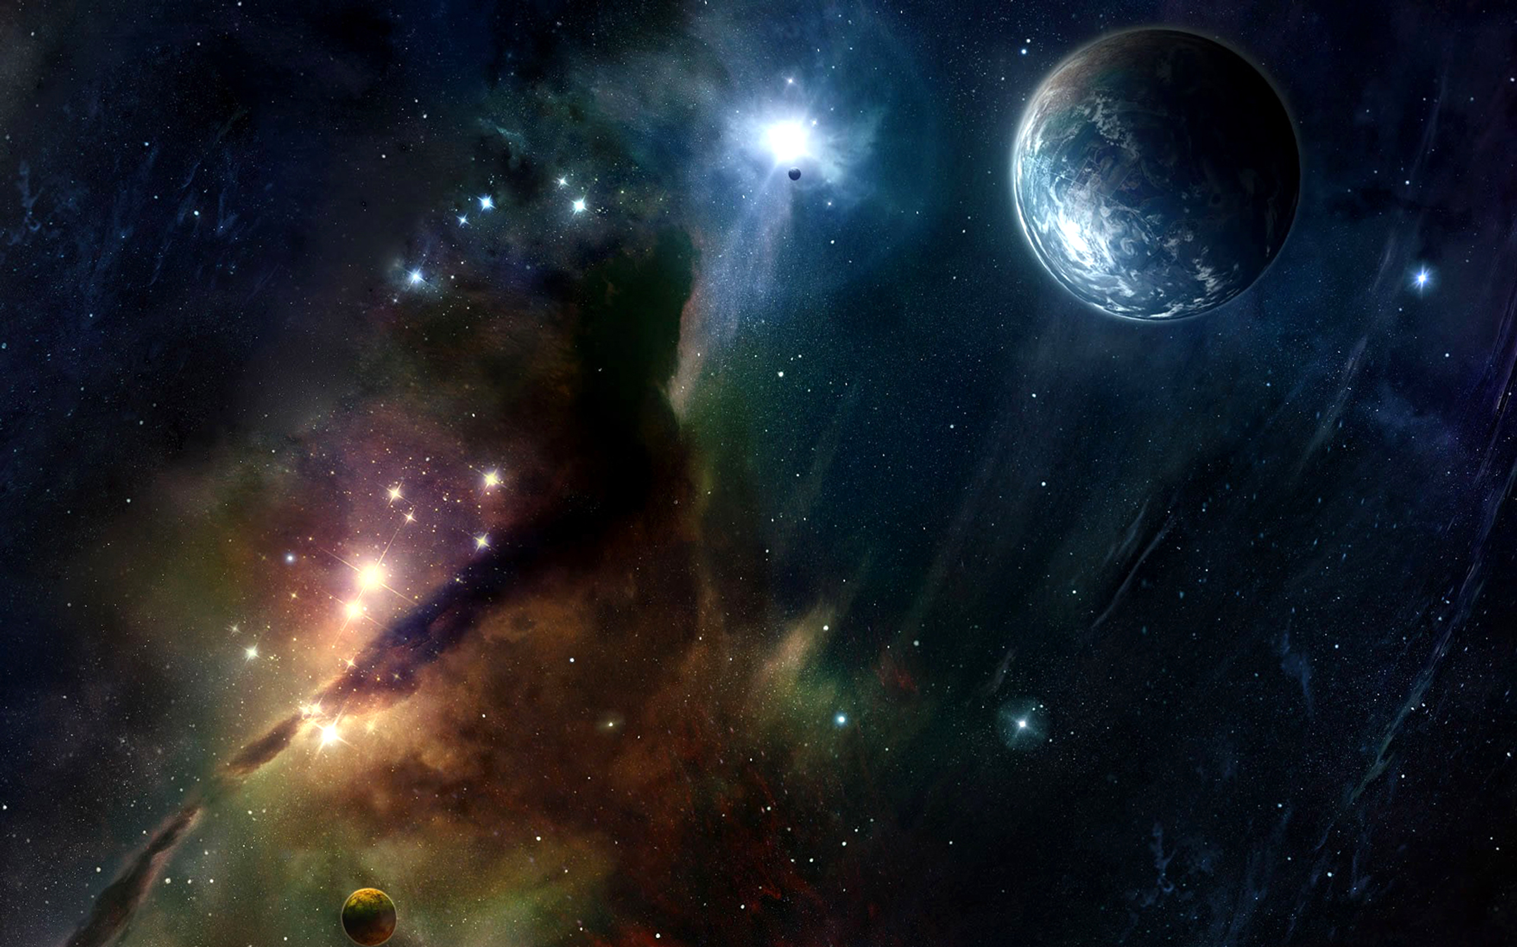
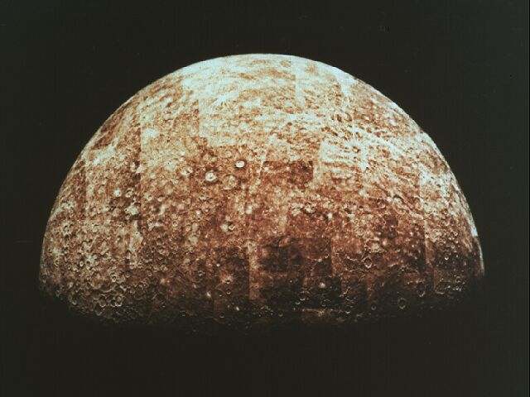
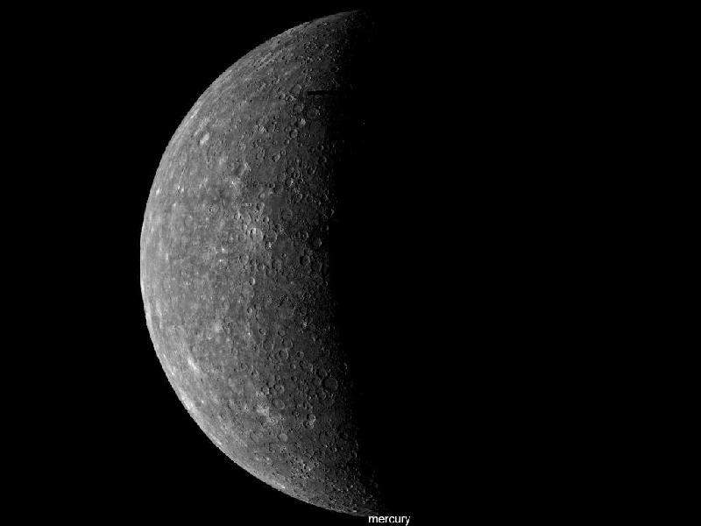
Розміри і маса
Екваторіальний радіус (2440 ± 2) км
Маса Меркурія дорівнює 3,31·1023 кг
Notes:
За формою Меркурій близький до кулі з екваторіальним радіусом (2440 ± 2) км, що приблизно в 2,6 рази менше, ніж у Землі. Різниця півосей екваторіального еліпсу планети становить десь 1 км; екваторіальне і полярне стискання незначні. Відхилення геометричного центру планети (кулі) від центру мас — у межах 1,5 кілометри. Площа поверхні Меркурія в 6,8 разів, а об'єм — у 17,8 разів менші, ніж Землі.
Маса Меркурія дорівнює 3,31·1023 кг, що приблизно в 18 разів менше за масу Землі. Середня густина близька до земної і становить 5,44 г/см³. Прискорення вільного падіння поблизу поверхні — 3,7 м/с2.

Slide 8

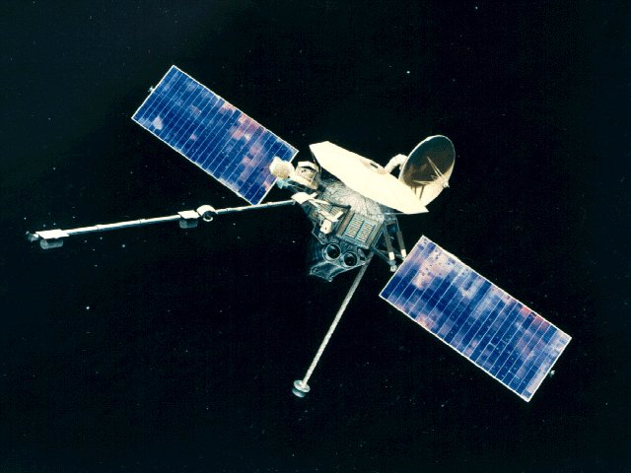
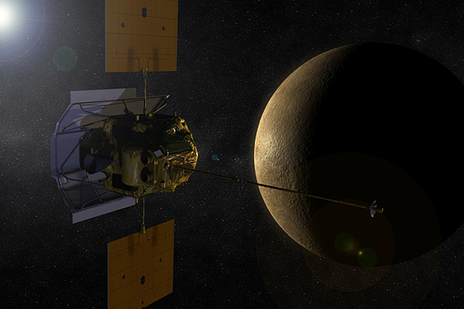
й
«Марінер-10», перший космічний апарат, що досяг Меркурія.
Сьогодні НАСА здійснює другу місію до Меркурію під назвою MESSENGER. Апарат був запущений 3 серпня 2004 року, а в січні 2008 року апарат вперше здійснив політ повз свою ціль — Меркурій.
Notes:
Меркурій залишається найменш вивченою планетою земної групи. Лише два апарати було спрямовано на її дослідження. Першим був «Марінер-10», що у 1974—1975 роках тричі пролетів повз Меркурій: максимальне зближення становило 320 км. У результаті було отримано кілька тисяч знімків, що охоплюють приблизно 45% поверхні планети. Подальші дослідження з Землі вказали на можливість існування водяного льоду в полярних кратерах

Slide 9
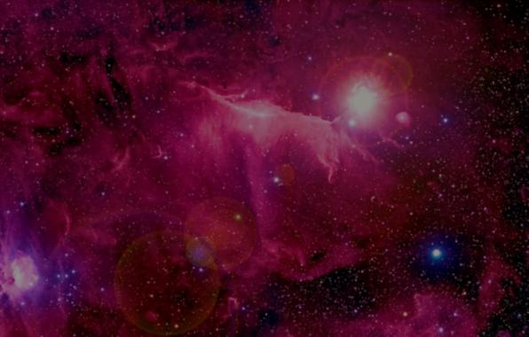
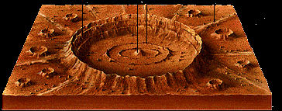
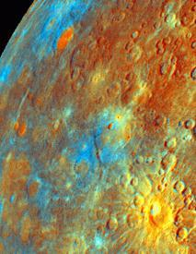
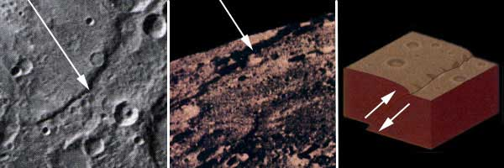
Температура і рельєф поверхні
Середня температура денної поверхні
дорівнює 623 К (349,9 ˚С),
нічної - всього 103 К (-170,2 ˚С).
Меркурій в штучних квітах
(знімок телескопа “Хаббл”)
Меркуріанский кратер
Ескарп на поверхні Меркурія. Ліворуч – знімок з Маринера. У центрі – вид з ближчої відстані. Справа – механізм утворення ескарпа.
Notes:
Меркурій в штучних квітах. Внизу праворуч, кратер Койпер з променями. Сині області показують наявність титану. Помаранчеві області складаються зі старих матеріалів, що належать корі. Помаранчева область внизу зліва інтерпретується як результат лавових потоків (знімок телескопа " Хаббл ")

Slide 10
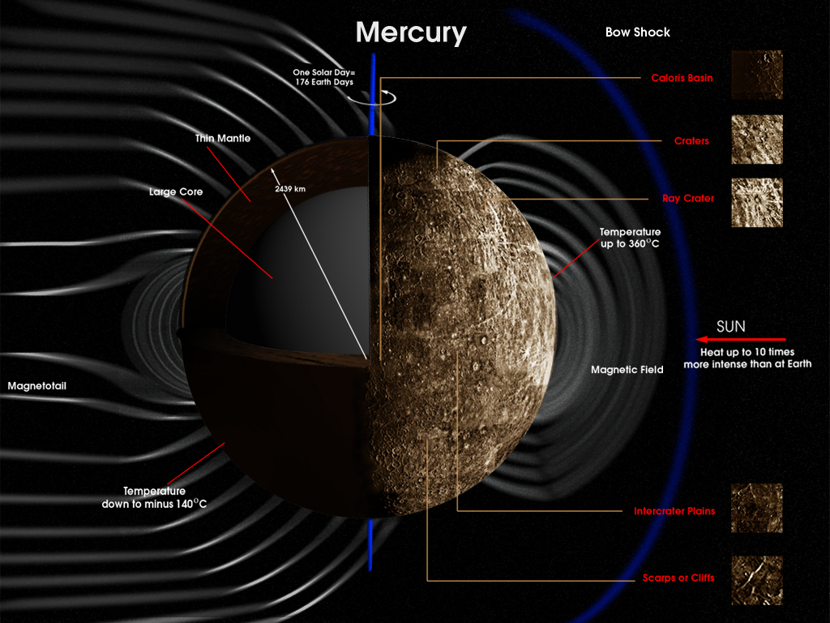
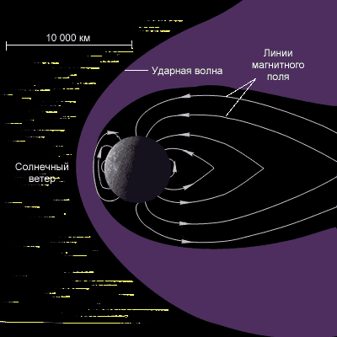
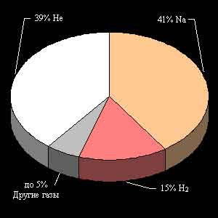
Атмосфера і фізичні поля
Модель магнітосфери Меркурія показує
деформацію поля під дією сонячного вітру.
Перші докази існування магнітного поля
Меркурія отримав ще Маринер 10
Магнітне поле Меркурія зміщене і в північній півкулі сильніше, ніж в південній. Ілюстрація NASA.
Над поверхнею Меркурія є сліди дуже розрідженої атмосфери, що містить, крім гелію, також водень, вуглекислий газ, вуглець, кисень і благородні гази (аргон, неон).
Notes:
Над поверхнею Меркурія є сліди дуже розрідженої атмосфери, що містить, крім гелію, також водень, вуглекислий газ, вуглець, кисень і благородні гази (аргон, неон). Близькість Сонця зумовлює суттєвий вплив на Меркурій сонячного вітру. Завдяки цій близькості значним є і припливний вплив Сонця на Меркурій, що має призводити до виникнення над поверхнею планети електричного поля, напруженість якого може бути приблизно вдвічі більшою, ніж у «поля ясної погоди» над поверхнею Землі, і відрізняється від останнього порівняною стабільністю.
На Меркурії є й магнітне поле. Магнітний дипольний момент Меркурія дорівнює 4,9·1022 Гс·см³, що приблизно на чотири порядки менше, ніж у Землі; проте, оскільки напруженість поля обернено пропорційна кубу радіуса планети, то на Меркурії і на Землі вони близькі за величиною.

Slide 11
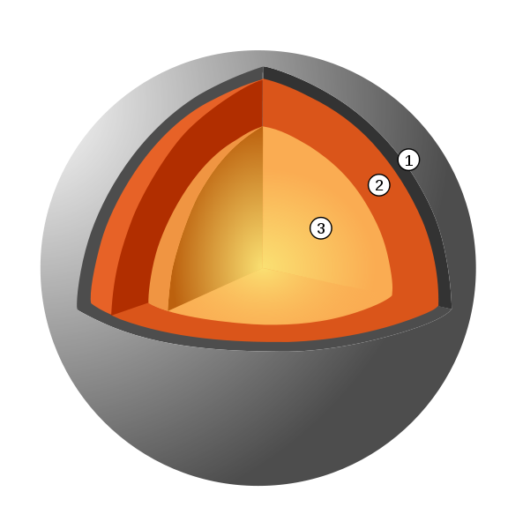
Модель внутрішньої будови
1 Кора, товщина 100 - 300 км.
2 Мантія, товщина - 600 км.
3 Ядро, радіус — 1800 км.
Notes:
Запропоновано декілька моделей внутрішньої будови Меркурія. Відповідно до найпоширенішої (хоча і попередньої) думки, планета складається з гарячого залізонікелевого ядра, що поступово остигає, і силікатної оболонки, на межі між якими температура може наближатися до 1000 °C. На частку ядра припадає більше половини маси планети, майже 60%.

Slide 12
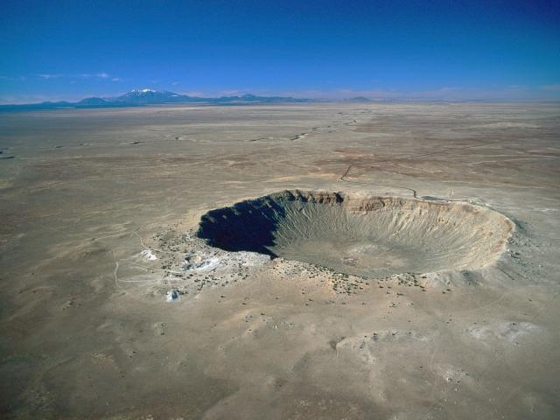
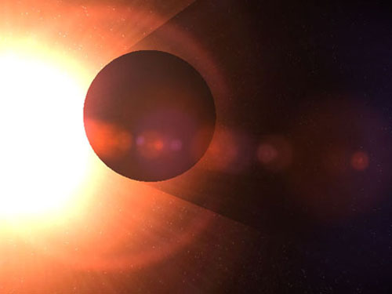
Цікаві факти
1. Меркурій — найшвидша планета в Сонячній Системі
2. Меркурій — вельми складний об'єкт для спостереження у високих широтах Землі.
3. На Меркурії не існує пір року.
4. Телескоп Габл ніколи на використовувався та не буде використаний для спостереження Меркурія.
5.Найвища температура поверхні планети саме на Меркурії=700К
6. Меркурій є найменшою планетою Сонячної системи.
Notes:
Меркурій — найшвидша планета в Сонячній Системі, вона рухається орбітою навколо Сонця з середньою швидкістю 47,87 км/с, що майже вдвічі більше швидкості Землі. Така швидкість і той факт, що Меркурій розміщений ближче до Сонця, ніж Земля, приводять до того, що один рік на Меркурії (час його повного оберту навколо Сонця) становить усього 87,99 днів.
Меркурій — вельми складний об'єкт для спостереження у високих широтах Землі через те, що він завжди спостерігається при сході або заході Сонця, і досить низько над горизонтом (особливо в північних широтах). Період його найкращої видимості (елонгація) настає декілька разів на рік і триває близько 10 днів. Проте навіть у ці періоди побачити
Меркурій неозброєним оком непросто (неяскрава зірка на досить світлому фоні неба). Існує історія про те, що Миколай Коперник, спостерігаючи астрономічні об'єкти в умовах північних широт та туманного клімату Прибалтики, жалкував, що за все життя так і не побачив Меркурія. У низьких широтах Меркурій спостерігається краще.
На Меркурії не існує пір року в тому сенсі, що ми розуміємо під цим поняттям на Землі. Це відбувається через те, що вісь обертання планети лежить майже під прямим кутом до площини орбіти. Як наслідок, поряд з полюсами є ділянки, до яких сонячні промені не доходять ніколи. Дослідження, здійснене радіотелескопом Аресібо, дозволяє припустити, що в цих холодних та темних зонах є льодовики. Льодовиковий шар може досягати 2 м і вкритий шаром пилу.
Телескоп Габл ніколи на використовувався та не буде використаний для спостереження Меркурія. Конструкція телескопа не передбачає спостереження об'єктів, близьких до Сонця, при спробі зробити це апаратура буде зіпсована.
Найвища температура поверхні планети Сонячної системи на Меркурії=700К
Після позбавлення Плутона статусу планети, Меркурій є найменшою планетою Сонячної системи.
Велика піввісь орбіти дорівнює всього лише 0,39 а.о.
цікаві факти

Slide 13
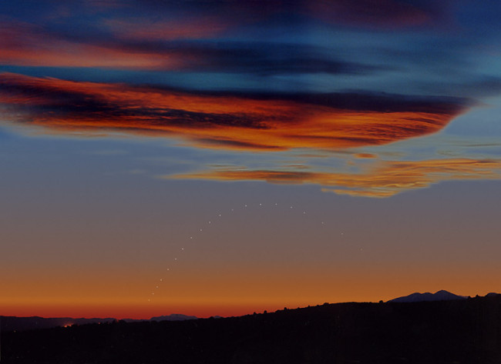
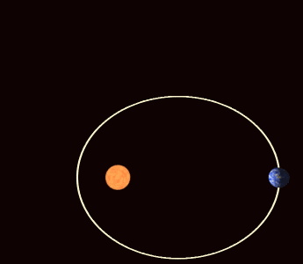
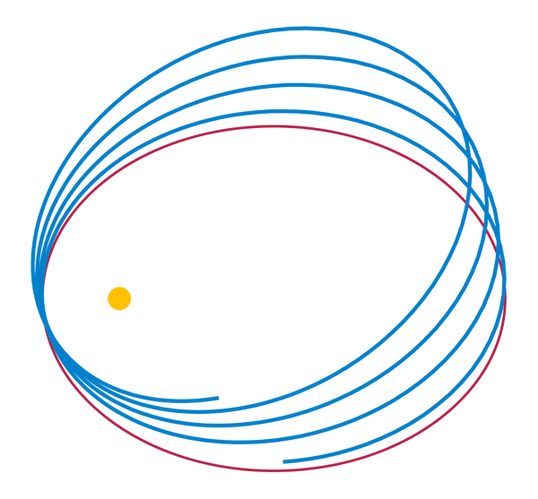
Аномальна прецесія орбіти Меркурія
Прецесія перигелію Меркурія складає 5600 кутових секунд за століття.

Slide 14
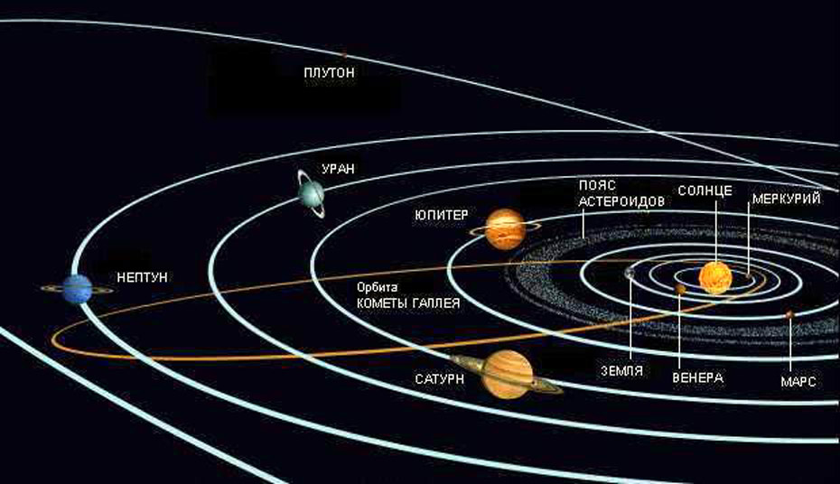
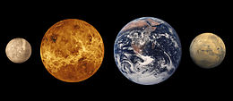
Гіпотеза супутника Венери
Порівняльні розміри планет (зліва направо: Меркурій, Венера, Земля, Марс)
Notes:
З XIX століття існує наукова гіпотеза, що Меркурій у минулому був супутником планети Венери, який згодом був нею "втрачений"

Slide 15

Новий погляд на Меркурій

Slide 16

Використана література
http://uk.wikipedia.org\wiki/Меркурій_(планета)
http://images.yandex.ua
http://znaimo.com.ua/
Підручник з астрономії за 11 клас (М.П.Пришляк)
Н.Т. Роузвер. «Перигелий Меркурия от Леверье до Эйнштейна», Интернет

Slide 17
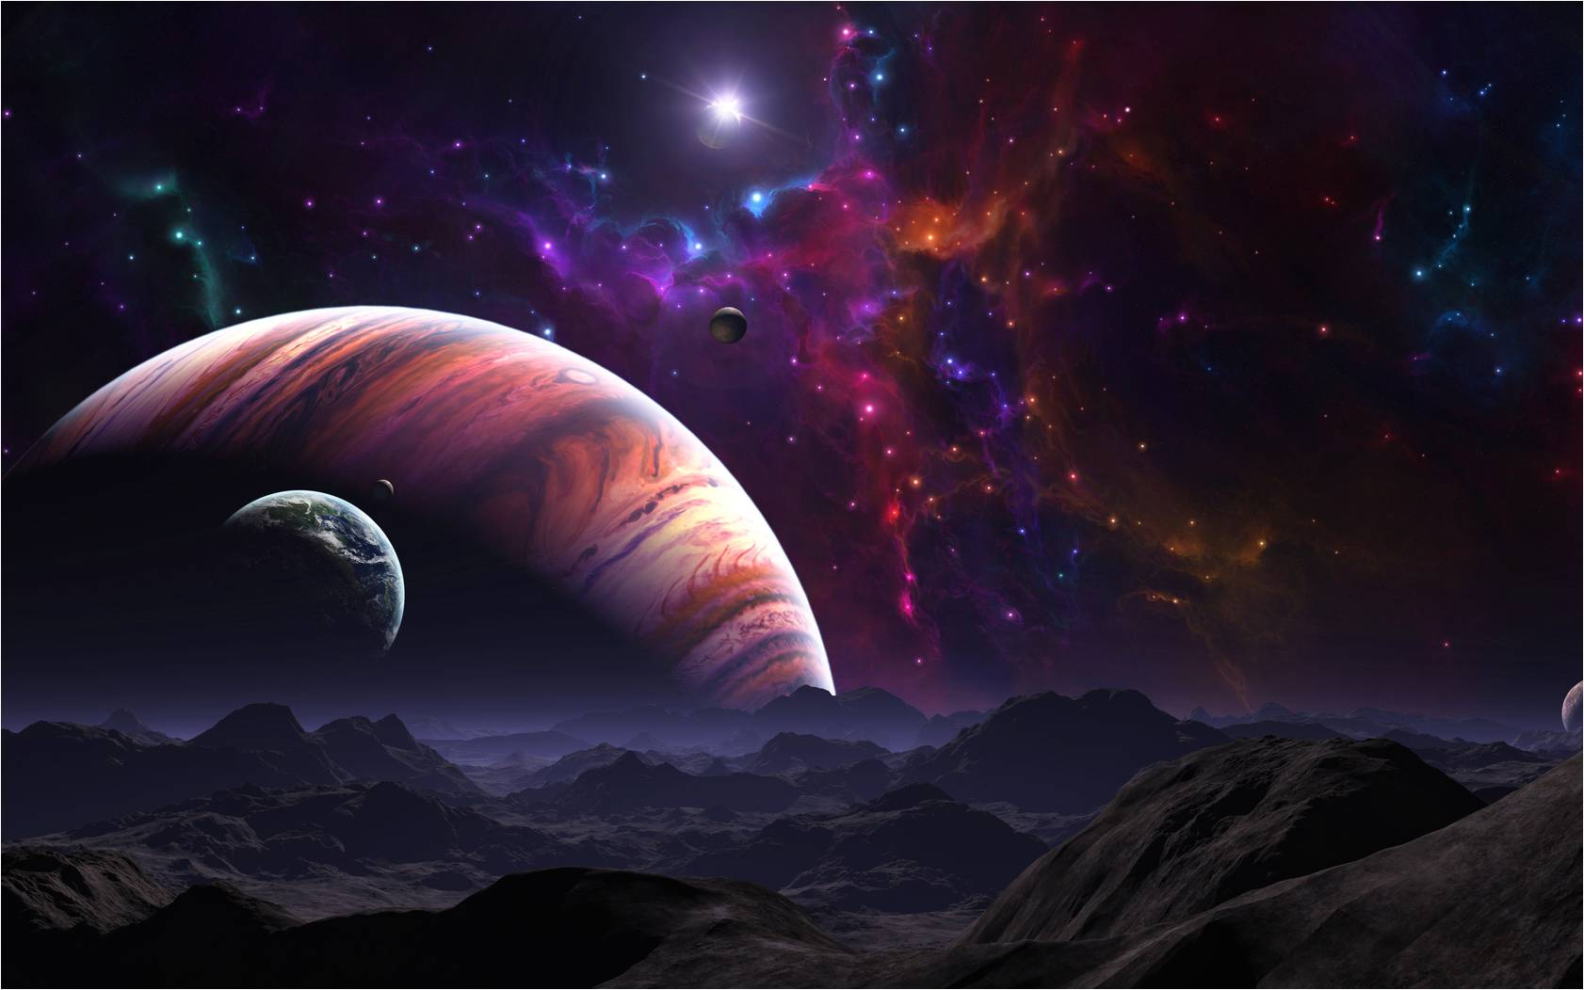
Дякую за увагу!
Дякую за увагу

